Slide 1
Нейросетевые методы поиска и сегментации объектов в данных современных космических обзоров
Научные руководители:
Герасимов С.В., к.ф.-м.н. Мещеряков А.В.
Студент: Немешаева Алиса,
4 курс бакалавриата ВМК МГУ

Slide 2
Введение
Скопления - это гравитационно связанные системы, которые являются самыми большими структурами во Вселенной. Скопления галактик играют важную роль в задачах определения параметров Вселенной. Скопления галактик излучают энергию в разных диапазонах, и их можно наблюдать не только в рентгеновских данных.

Slide 3
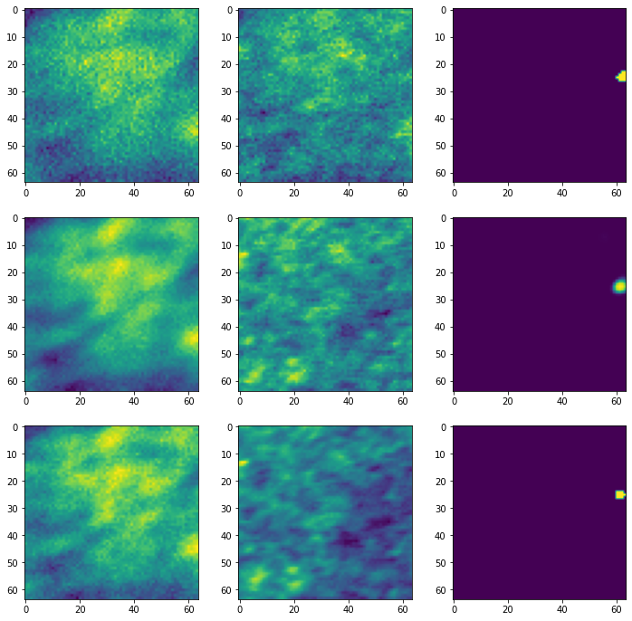
Введение
В данной работе будут использоваться данные микроволнового телескопа Planck в 6 каналах.
Данные этого телескопа покрывают всё небо.

Slide 4
Актуальнось
Методы глубокого обучения дают следующие преимущества при анализе данных:
Стандартные алгоритмы сегментации усредняют информацию по нескольким каналам, в то время как с помощью нейросети можно охватить данные полностью.
Каждый из классических методов имеет свои достоинства и недостатки, и для каждого диапазона излучения существуют свои алгоритмы, в то время как нейросеть может стать универсальным средством для сегментации.

Slide 5
Постановка задачи
Исследование проблемы сегментации и детекции объектов в многоволновых диапазонах и разработка алгоритма для предобработки данных, а также создание нейросетевой модели, позволяющей выполнять сегментацию и детекцию скоплений галактик на данных различных диапазонов.

Slide 6
План решения задачи
1) Обзор существующих решений.
2) Предобработка.
3) Генерация данных для обучения.
4) Создание модели.
5) Обучение модели, подбор параметров модели.
6) Детекция и подбор параметров детекции.

Slide 7

Обзор: U-net
U-net является стандартной архитектурой для сегментации данных. Она подходит для проверки идеи использования методов глубокого обучения для сегментации скоплений. Её симметричная структура позволяет абстрагировать данные изображения, подаваемого на вход, в то время как skip-connection слои помогают увеличивать точность сегментации.

Slide 8
Обзор: “Детекция эффекта Сюняева-Зельдовича”
https://www.aanda.org/articles/aa/pdf/2020/02/aa36919-19.pdf
Автор этой статьи использует для сегментации данных архитектуру U-net. Основной целью описываемой работы являлось создание алгоритма для детекции источников через эффект Сюняева-Зельдовича по данным телескопа Planck. Кроме самих обзоров неба, полученных телескопом, использовались еще три каталога скоплений для создания целевых данных:
PSZ2
MCXC
RedMaPPer

Slide 9
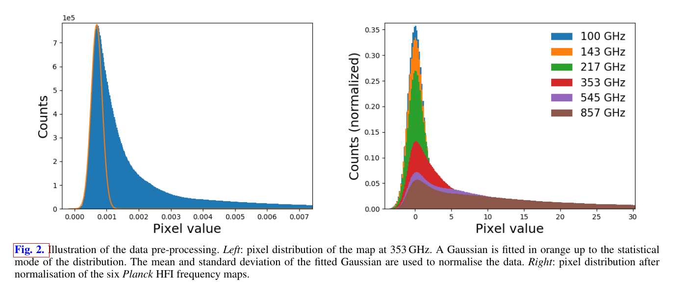
Обработка данных
Данные Planck в разных каналах сильно отличаются по диапазонам значений. Чтобы улучшить результаты обучения, их нужно нормализовать, но так, чтобы можно было выделить значения, сильно отличающиеся от остальных.

Slide 10
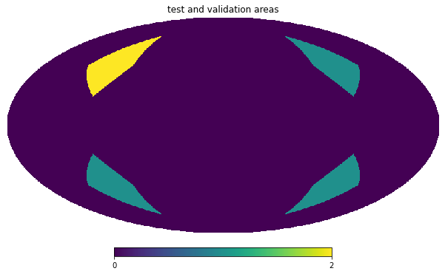
Проекция данных
Данные Planck хранятся в проекции HEALPix, в этой же проекции происходили обучение модели и детекция объектов.
Разбиение с параметром nside=2 позволяет получить 48 больших областей неба. Некоторые из них были использованы для тестирования полученной модели и для валидации, все остальные были использованы для обучения модели.

Slide 11
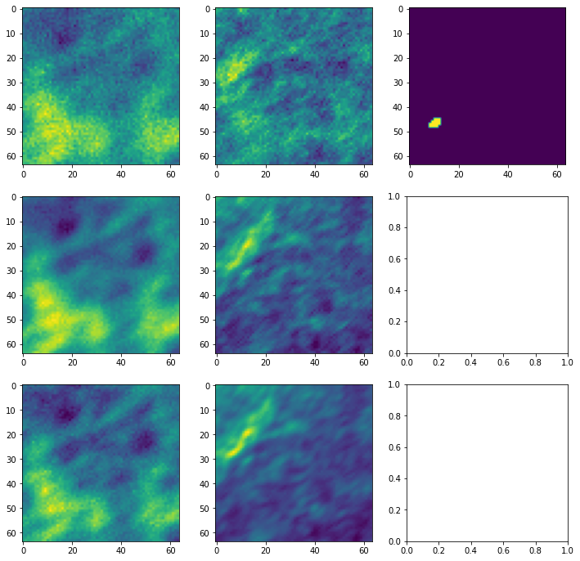
Генерация данных
Случайным образом в соответствующих областях разбиения выбирались центры патчей и их ориентации для создания тренировочных и тестовых выборок. Каждый патч представлял из себя изображение размера 64 x 64 с шестью каналами различных данных.
После этого 100000 патчей были использованы для обучения нейросети.

Slide 12
Детекция
Чтобы полностью просканировать область неба, нужно разбить её на патчи размером 64х64, так же, как для обучения.
Есть смысл сканировать некоторые данные повторно, так, чтобы разные части сканируемой области попадали в разные части патча.
После сканирования полученные маски нужно объединить в общую predicion маску для всей сканируемой области неба.
Таким образом появляется новый параметр детекции – “шаг”.

Slide 13
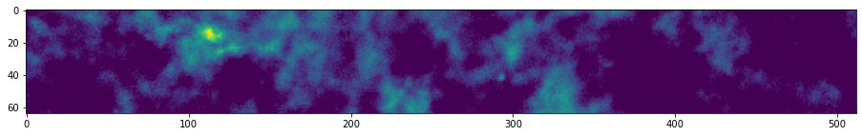

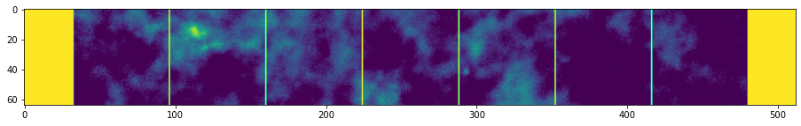
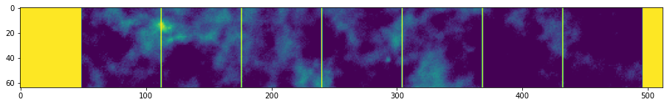
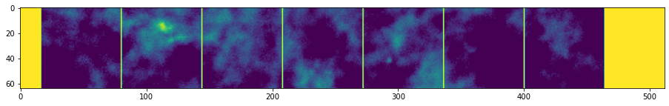
Детекция

Slide 14
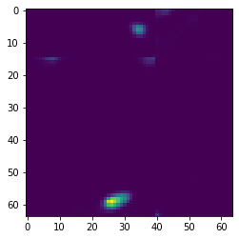
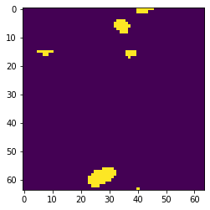
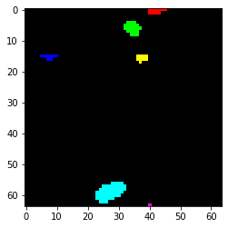
Детекция
После получения маски сегментации для выбранной области неба выбирается порог детекции thr.
На маске обнуляются пиксели, значение которых < thr.
На маске “пятна” отделяются друг от друга.
У каждого “пятна” находим барицентр.
Координаты преобразовываем в Ra, Dec.

Slide 15
Сопоставление результатов с существующими каталогами
Чтобы оценить, насколько хорошо получилось детектировать объекты, нужно сравнить свои результаты с существующими каталогами скоплений, рассматривая разные параметры детекции и обучения.

Slide 16
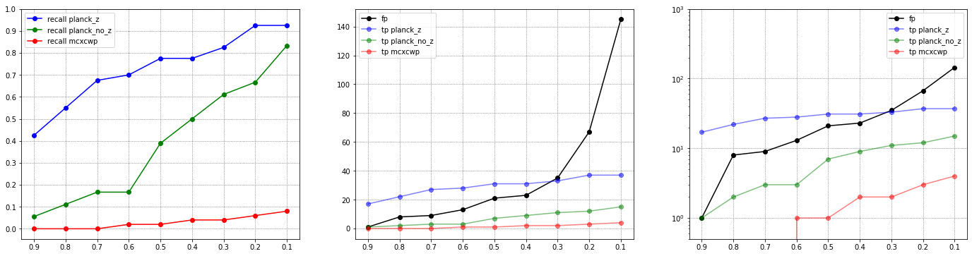
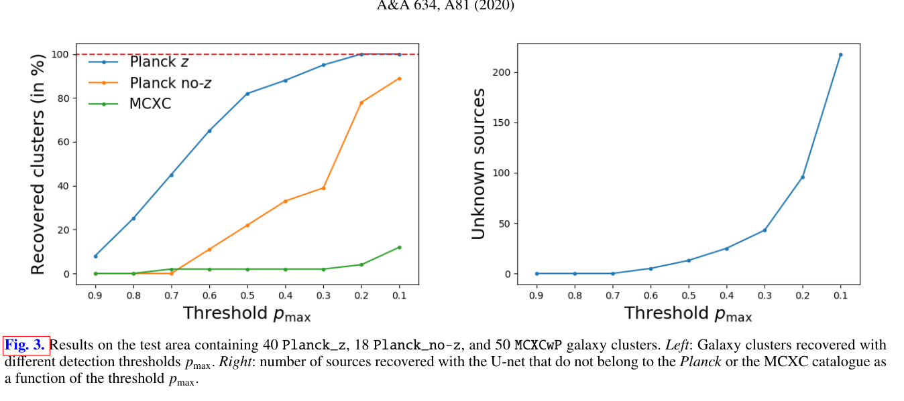

Slide 17
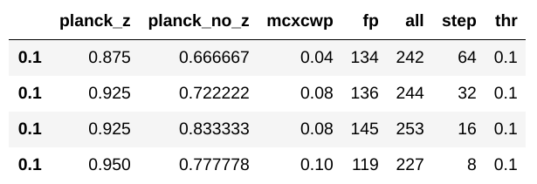
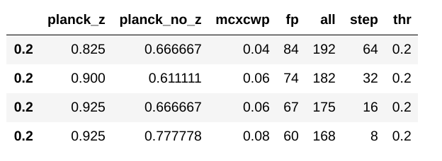

Slide 18
Текущие результаты
Обучена модель на данных Planck и каталоге planck_z
Составлен каталог обнаруженных объектов для step=8, thr=[0.1, 0.2].

Slide 19
Дальнейшие планы
Проверить, насколько влияют на детекцию меньшие значения шага.
Обучить модель на каталоге ACT.
Перейти на детекцию в других диапазонах излучения.

